Slide 1
MATURZYŚCI
2024

Slide 2
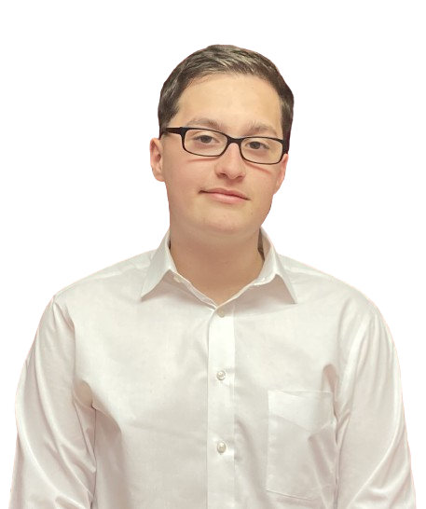
David Bednar

Slide 3
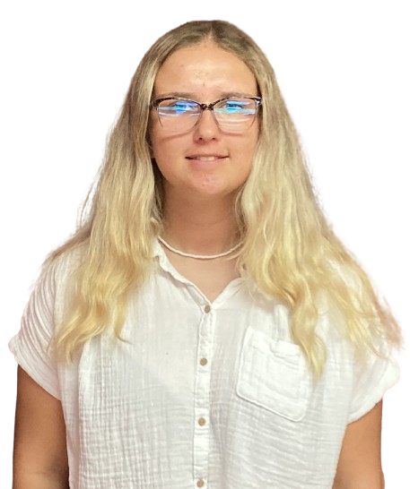
Julia Bolcarovic

Slide 4
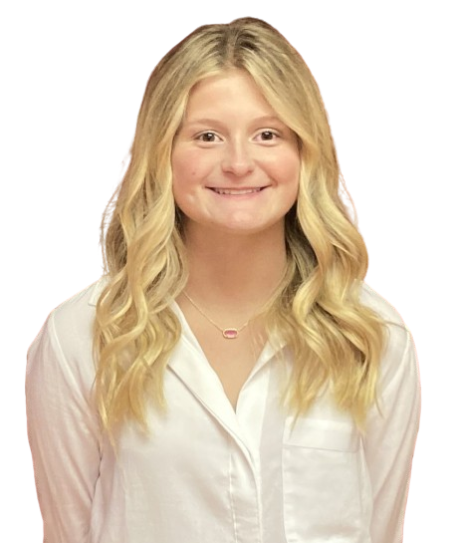
Klaudia Blecharczyk

Slide 5
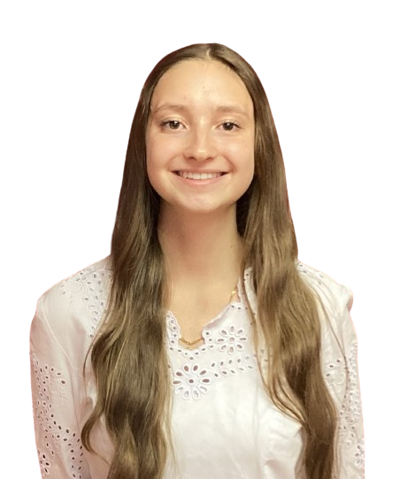
Alexandra Czerwosz

Slide 6
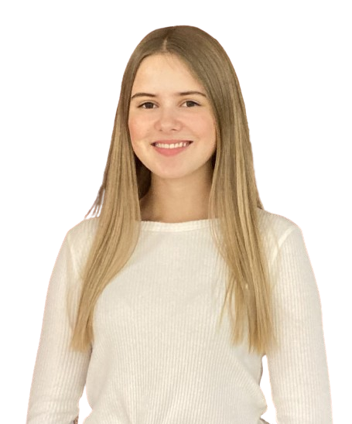
Emilia Dobrzyn

Slide 7
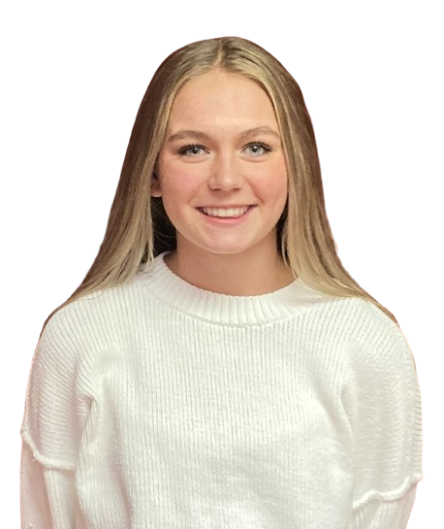
Amelia Fudala

Slide 8
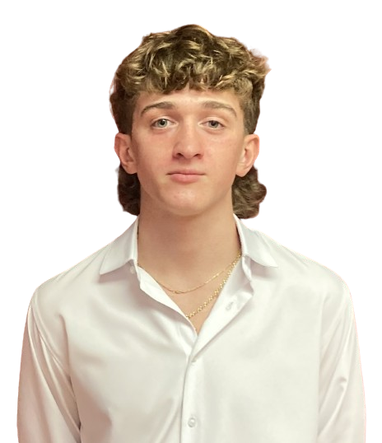
Krzysztof Gieron

Slide 9
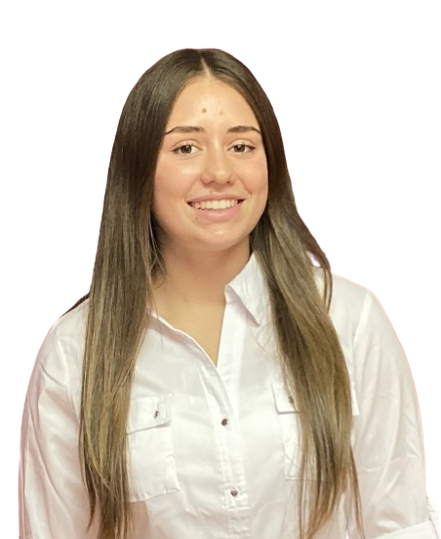
Jagoda Janik

Slide 10
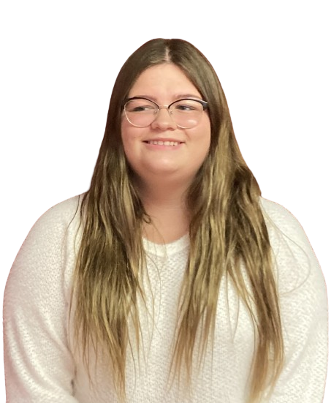
Nicole Janik

Slide 11
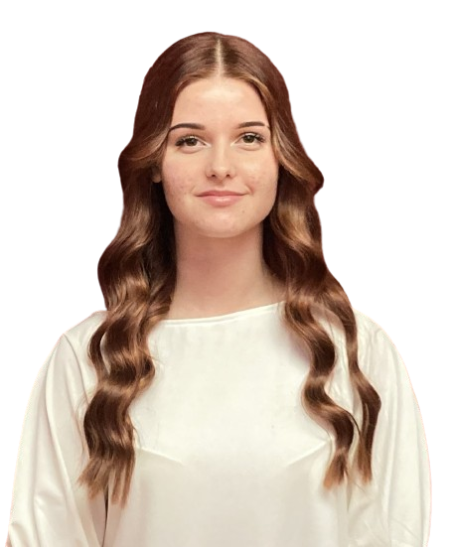
Karolina Jurkowski

Slide 12
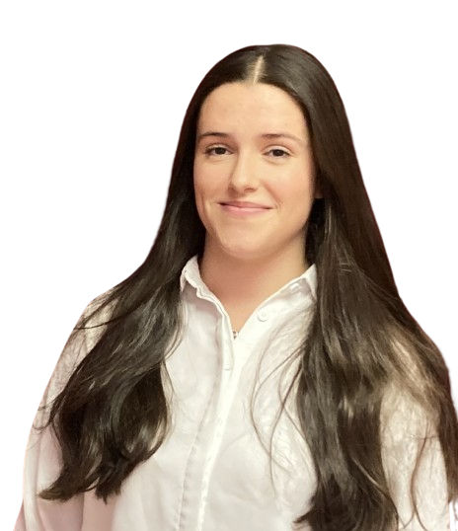
Kinga Konopnicka

Slide 13
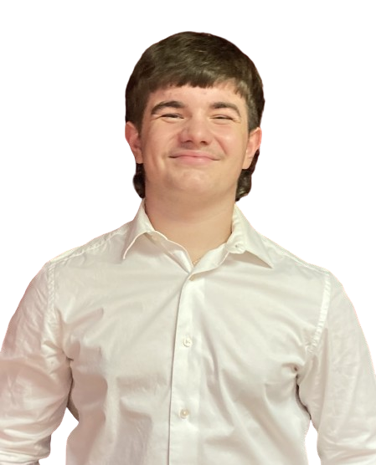
Lukasz Krupa

Slide 14
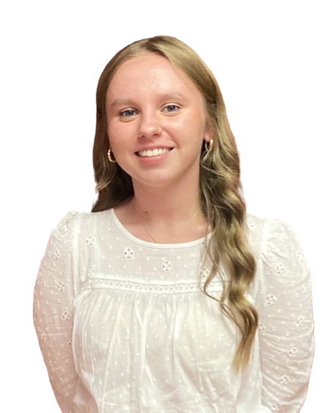
Amelia Kunda

Slide 15
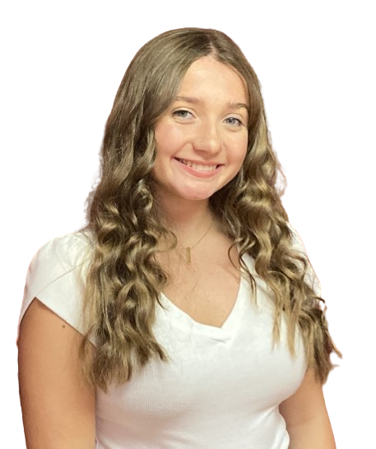
Mirelle Maturlak

Slide 16
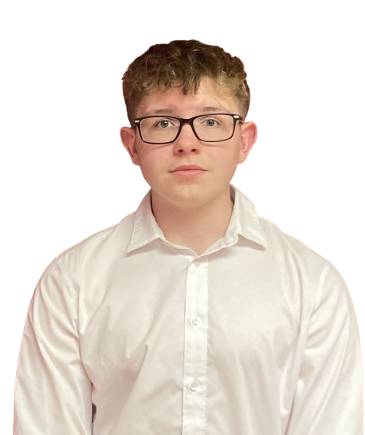
Christian Moczarny

Slide 17
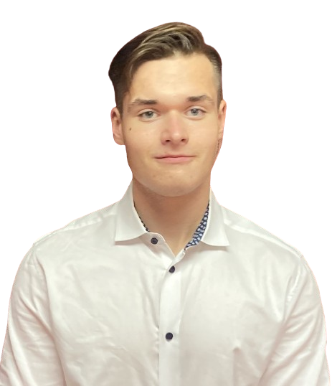
Pawel Mokrzycki

Slide 18
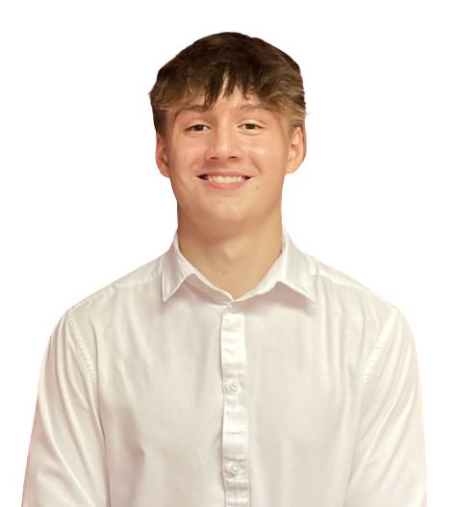
Kamil Niemiec

Slide 19
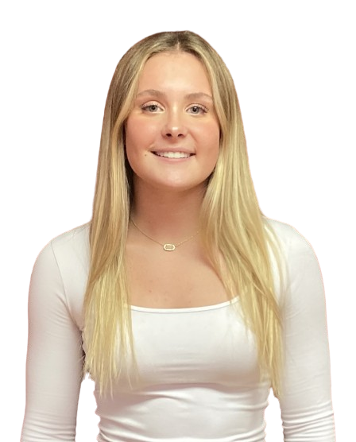
Izabela Plewa

Slide 20
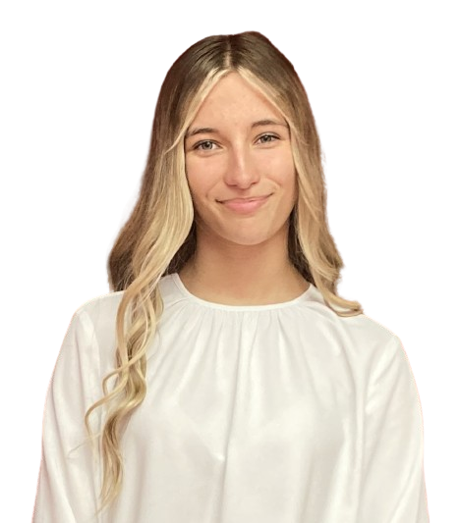
Patrycja Stepinski

Slide 21
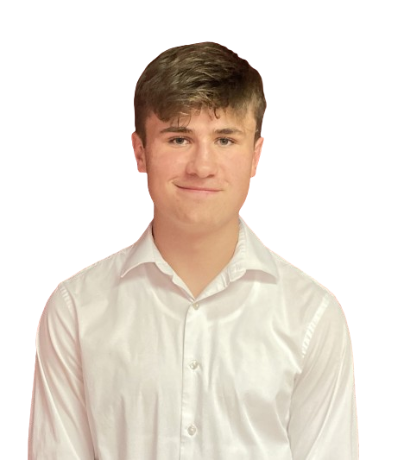
Mateusz Stopka

Slide 22
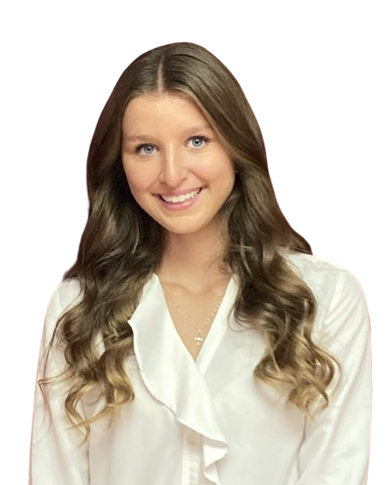
Ann Marie Wojcik

Slide 23
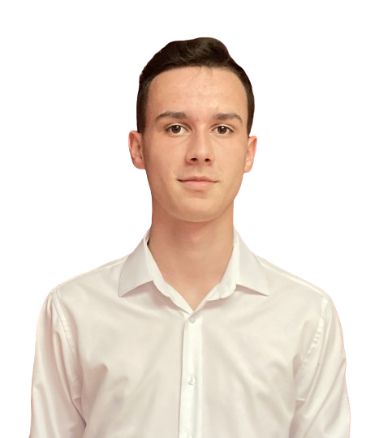
Kacper Zajac

Slide 24
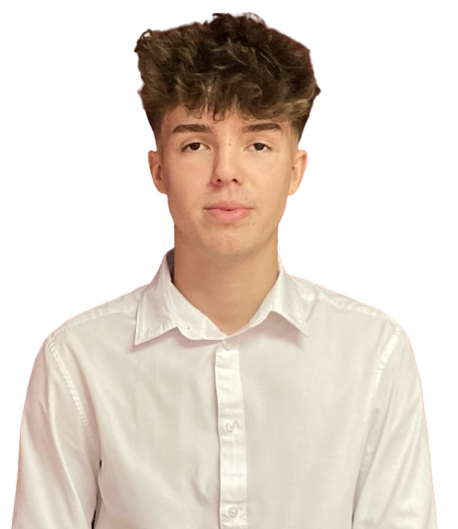
Szymon Zbela

Slide 25
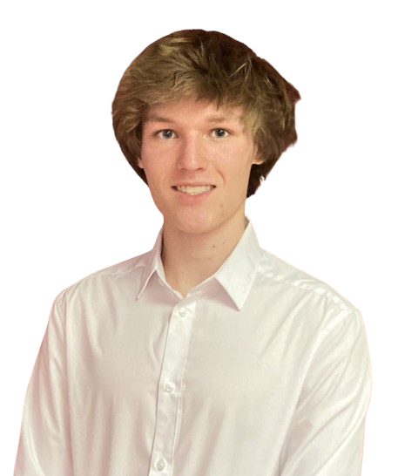
Kacper Zeglin

Slide 26
GRATULACJE
JESTEŚMY Z WAS DUMNI

